Slide 1


Universitatea Națională de Știință și Tehnologie POLITEHNICA Bucureşti
Facultatea de Electronică, Telecomunicaţii şi Tehnologia Informaţiei
Serviciu online pentru conversia documentelor Google Doc
Student: Delcea Andrei-Iacob
Conducător ştiinţific: Ş.L.Dr.Ing. Radu LUPU
Prezentare a proiectului de licență, 01 iulie 2025

Slide 2
Motivația/Scopul
Probleme în preluarea orarelor: formate neuniforme, multe erori manuale, multe informații împrăștiate
Necesitatea automatizării și interpretării corecte a orarelor din Google Docs
Scop: dezvoltarea unei aplicații intuitive și rapide de procesare, stocare și afișare a orarelor

Slide 3
Cuprins
Introducere
Arhitectura aplicației
Tehnologii utilizate
Procesarea orarelor (Regex & AI)
Interfața web (Frontend)
API și backend (FastAPI & Redis)
Contribuții proprii
Probleme întâmpinate
Rezultate și concluzii

Slide 4
Introducere
Aplicație full-stack pentru extragerea, interpretarea și afișarea orarelor din Google Docs
Permite autentificare și stocare personalizată pe utilizator
Procesează automat orarele folosind două motoare: Regex și AI (OpenAI GPT-4o)
Informațiile sunt stocate temporar în Redis, pentru performanță ridicată și caching

Slide 5
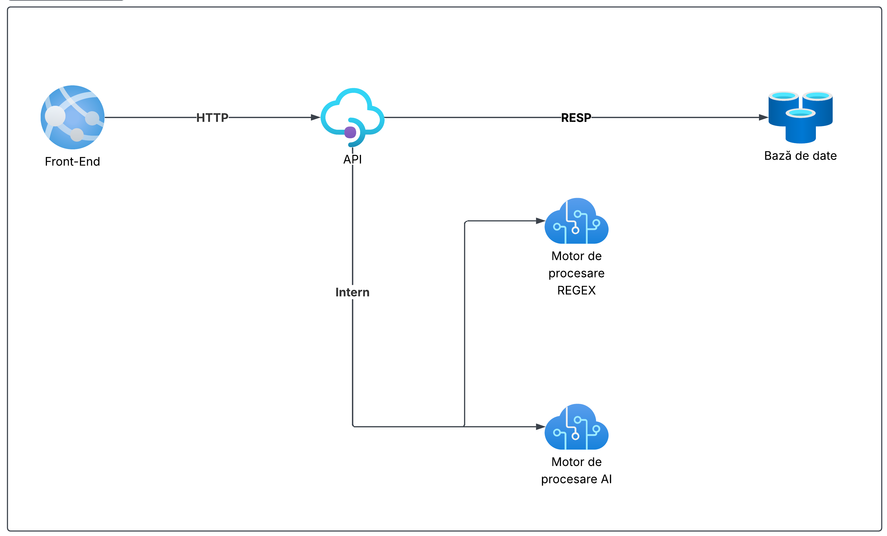
Arhitectura aplicației
Frontend: afișare, interacțiune, autentificare
API: legătura dintre interfață și backend
Procesare: AI (OpenAI GPT-4o) sau Regex
Stocare: Redis pentru caching și baze de date utilizatori/orare

Slide 6
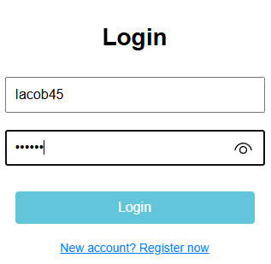
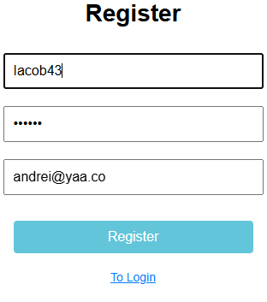
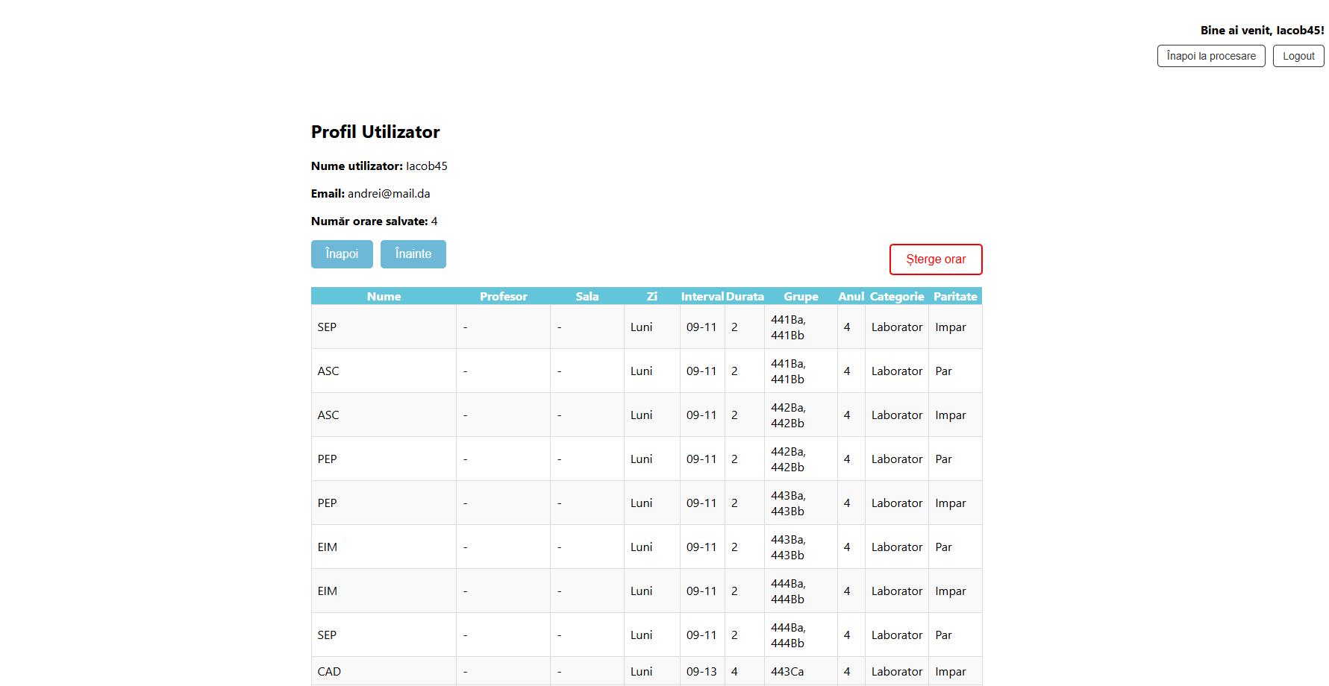
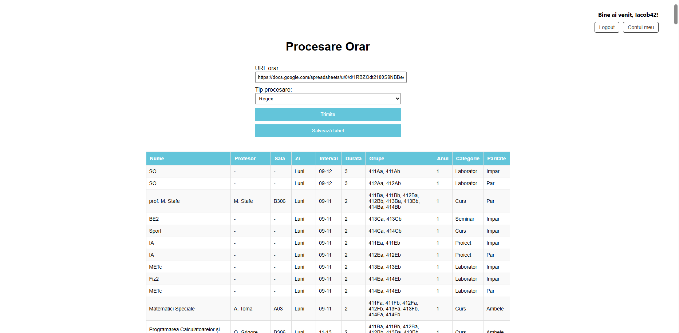
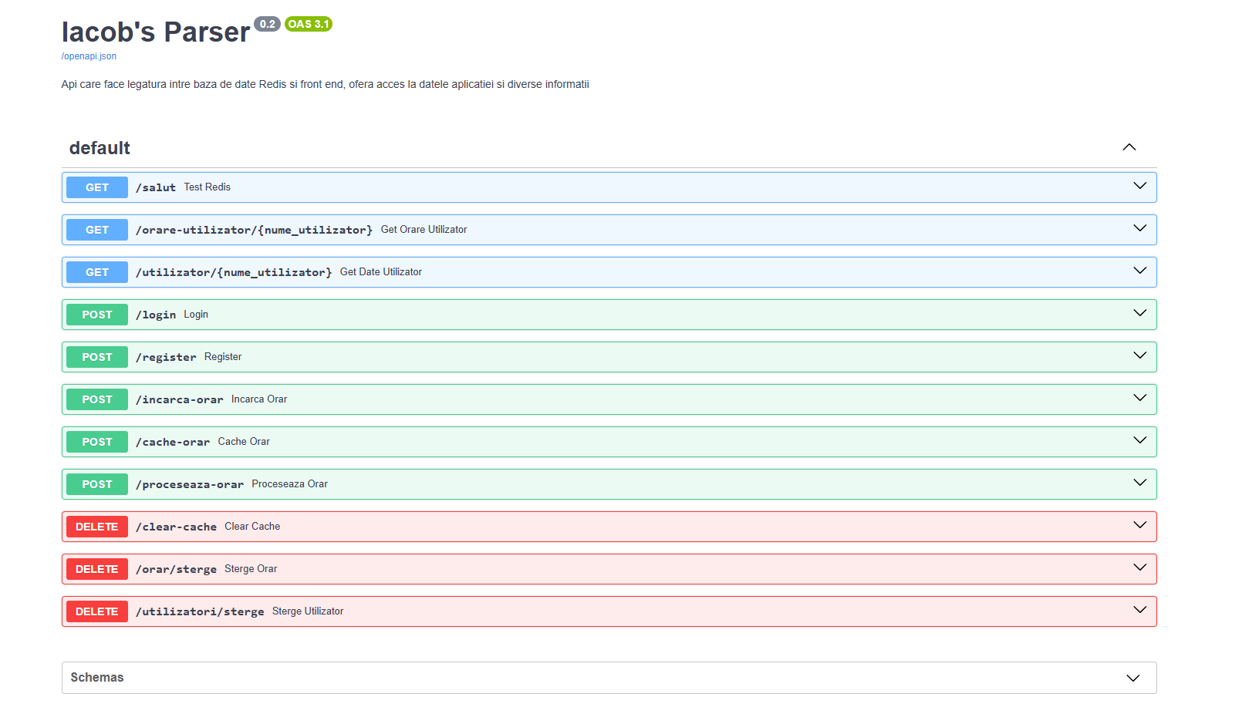

Slide 7
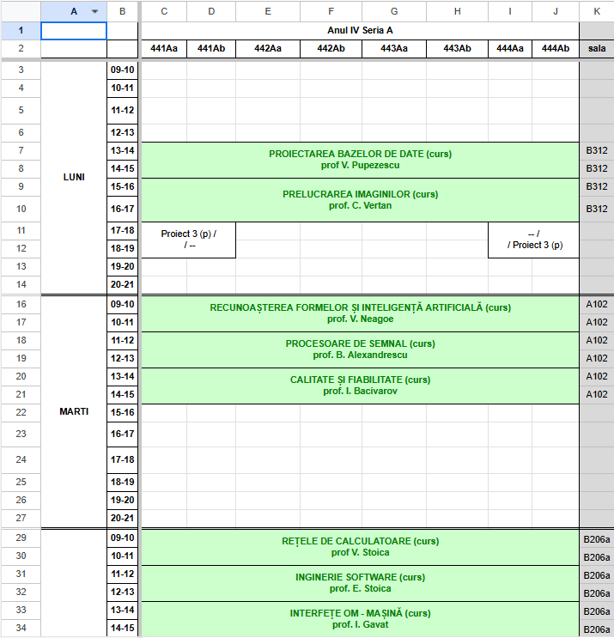
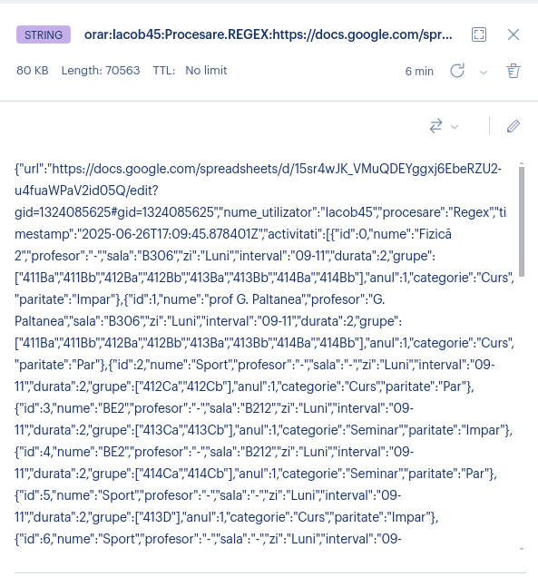
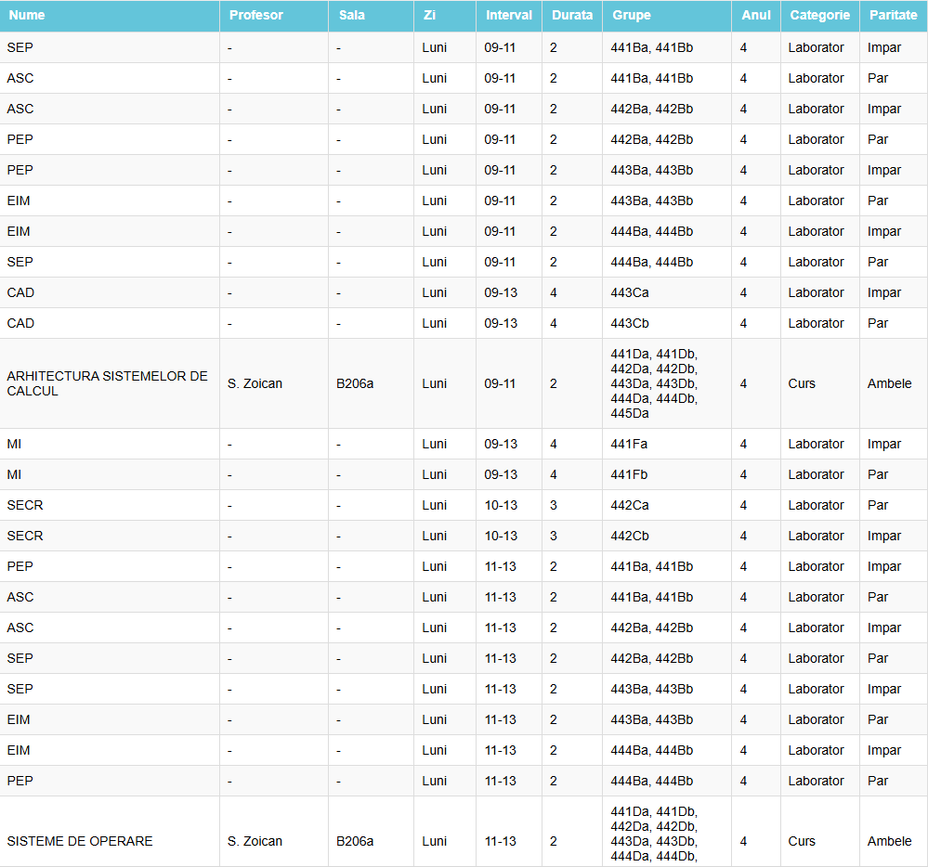
Orarul facultății
Orarul stocat în Redis
Orarul afișat în ReactJS
7

Slide 8
Tehnologii utilizate
Frontend: ReactJS
Backend: FastAPI, Pydantic
Stocare: Redis Stack
Procesare: OpenAI (GPT-4o), Regex
Altele: BeautifulSoup4 (web scraping), bcrypt (hashing parolă), AsyncIO

Slide 9
Procesarea orarelor
2 motoare de procesare:
Regex: rapid, potrivit pentru formate conforme
AI (GPT-4o): capabil să înțeleagă structuri neconforme
Extragere activități: materie, profesor, sală, zi, interval, durată, grupe, an, categorie, paritate
Modele definite cu Pydantic pentru validare

Slide 10
Interfața web (frontend)
Pagini: Login/Register, Procesare orar, Profil utilizator
Funcționalități:
Detectare automată apăsare Enter → navigare între câmpuri
Validare formulare, afișare mesaje eroare
Răspunsuri în timp real (erori, succes)
Afișare orare salvate de utilizator

Slide 12
Backend și stocare (FastAPI + Redis)
Endpoint-uri REST pentru:
Login, register, procesare orar, salvare, ștergere, listare
Redis:
Stocare utilizatori, activități, cache de orare
Căutare rapidă O(1), eficiență ridicată
Validare modele cu Pydantic

Slide 13
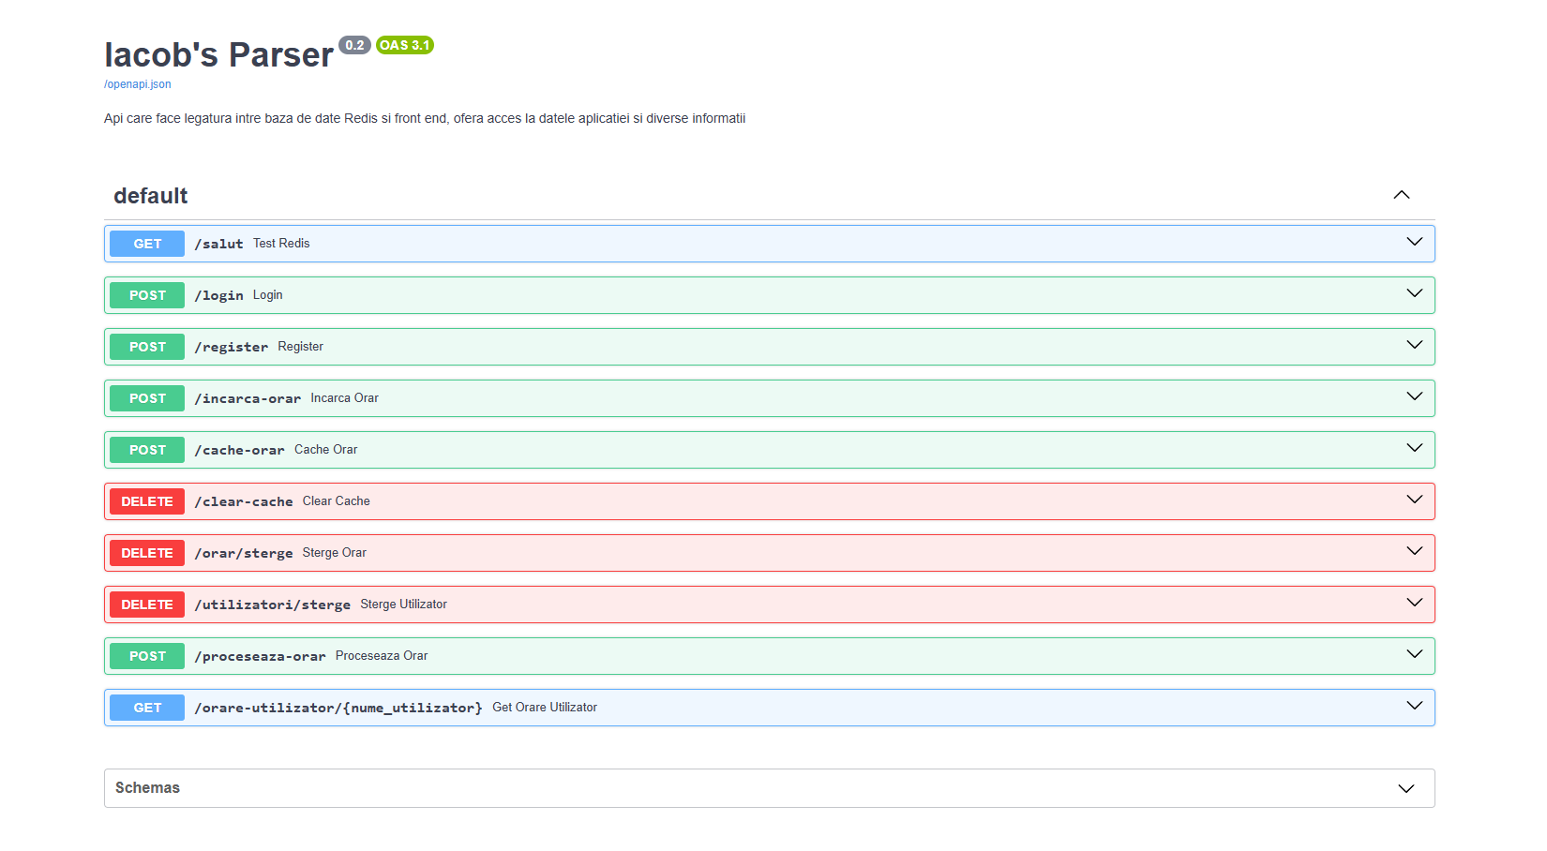

Slide 14
Structuri de date Redis
Cheie → Valoare
user:{username} → Utilizator.json
orarCache:{procesare}:{url} → Orar.json
orar:{username}:{procesare}:{url} → Orar.json

Slide 15
Contribuții proprii
Proiectare completă a arhitecturii aplicației
Creare modele de date (Activitate, Orar, Utilizator etc.)
Creare instrumente și biblioteci proprii
Implementare frontend + backend de la zero
Integrare AI cu OpenAI GPT-4o și Instructor
Gestionare cache + stocare Redis, autentificare cu bcrypt

Slide 16
Probleme și soluții
Conținutul din celulele orarului este ierarhizat doar pe rânduri → creare logică complexă de parcurgere a rândurilor, cu calculare a coloanei
Pot exista mai multe materii distincte într-o singură celulă → funcție pe bază de „split” și „regex” care le împarte
AI este uneori inconsistent, halucinant → structurare a outputului folosind „Instructor”
Implementare locală, dificultăți cu acces extern → soluție: Hamachi VPN + CORS
Notes:
Slide obligatoriu

Slide 17
Concluzii
Extragere corectă a ~60% din activități cu AI și adaptabilitate bună la cazuri complexe
Regex performant pe formate conforme
Interfață intuitivă și scalabilă
Redis → performanță ridicată, stocare simplă
Funcționare stabilă, de durată
Notes:
Slide obligatoriu

